Slide 1
Практическая работа «Построение графика годового хода температур»
Учитель географии
МБОУ «Гатчинская средняя общеобразовательная школа №1» Мосина Марина Федоровна

Slide 2
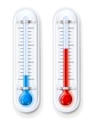
Цель работы:
Сформировать умения учащихся выполнять практическое задание по вычерчиванию графика хода годовых температур для различных городов мира, определению амплитуды температур и среднегодовых отметок температур.
Научиться проводить анализ, систематизацию представленных данных о состоянии погоды.
Воспитание творческого подхода к выполнению практической работы.
Развитие познавательного интереса к географии.
Notes:
Переход на следующий слайд при нажатии на термометры.

Slide 3
Задания выполняем по вариантам:
1 вариант город Сочи
2 вариант город Ванкувер
3 вариант город Турин
Для тренировки город Солт Лейк Сити
Найдите все эти города на карте.
Как вы думаете, а что объединяет эти города?
Города зимних Олимпийских игр
Notes:
Учащиеся записывают в тетрадь название города своего варианта.
Работают с атласом и находят города на карте. Учитель обозначает их на стенной карте.
Выдвигают версии о том, что объединяет эти города.

Slide 4
Задание №1.
Определите координаты своего олимпийского города.
Солт Лейк Сити
40⁰с.ш. и 111⁰з.д
Сочи
43⁰с.ш. и 39⁰в.д
Ванкувер
49⁰с.ш. и 123⁰з.д
Турин
45⁰с.ш. и 7⁰в.д
Notes:
Вместе с учителем определяем координаты Солт Лейк Сити. Нажимая на название города появляются координаты.Затем самостоятельно определяют координаты и записывают в тетрадь. Время на работу 5 минут.

Slide 5
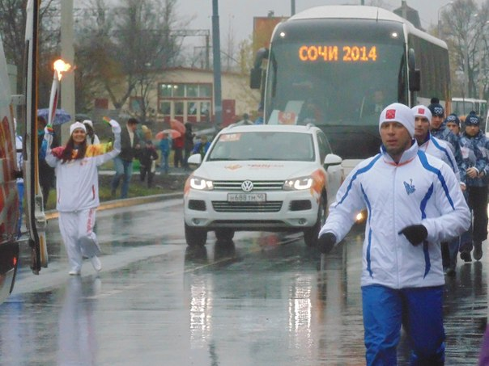
Задание №2.
По предложенным данным постройте график годового хода температуры для отдельных городов мира, в которых проводились зимние Олимпийские игры.
Notes:
Перед тем как самостоятельно вычертить график учащиеся вместе с учителем вспоминают последовательность построения и правила оформления на примере Солт Лейк Сити.

Slide 6
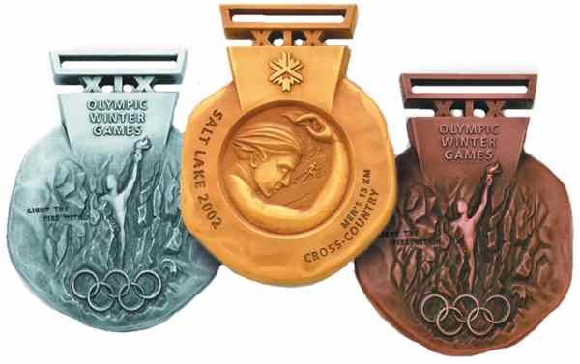
я | ф | м | а | м | и | и | а | с | о | н | д
-1 | 1 | 6 | 10 | 15 | 21 | 25 | 24 | 19 | 12 | 4 | 1
25
20
15
Температура воздуха,С
10
5
0
месяц
я
ф
м
а
м
и
и
а
с
о
н
д
Notes:
Выслушивает ребят как строить график. А затем еще раз проверяем правильность ответа и последовательность работы по этому слайду. Клик мыши и появятся точки значений температуры. Еще клик мыши и появятся линии, соединяющие точки.

Slide 7
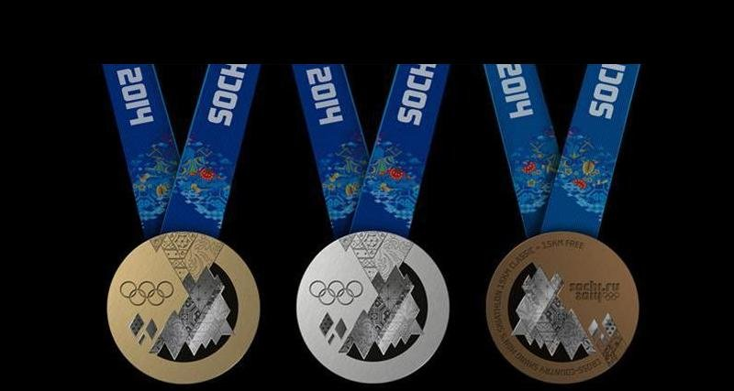
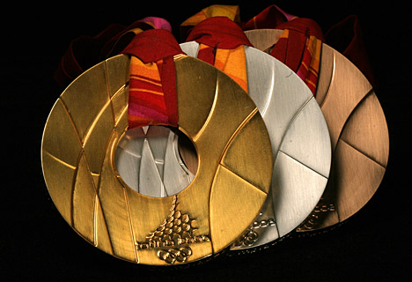
я | ф | м | а | м | и | и | а | с | о | н | д
1 | 5 | 8 | 11 | 16 | 22 | 26 | 24 | 18 | 11 | 8 | 2
я | ф | м | а | м | и | и | а | с | о | н | д
3 | 5 | 7 | 9 | 12 | 15 | 18 | 18 | 14 | 10 | 6 | 4
я | ф | м | а | м | и | и | а | с | о | н | д
4 | 6 | 13 | 18 | 25 | 26 | 29 | 27 | 23 | 17 | 9 | 5
Notes:
Учащиеся приступают к самостоятельной работе: вычерчивают таблицу с данными и строят график в тетради. Время на работу 10 минут.

Slide 8
Задание№3.
я | ф | м | а | м | и | и | а | с | о | н | д
-1 | 1 | 6 | 10 | 15 | 21 | 25 | 24 | 19 | 12 | 4 | 1
Определите самый холодный и самый теплый месяц в году.
январь
Солт Лейк Сити
Сочи
Ванкувер
Турин
июль
январь
июль
январь
июль
январь
июль
Notes:
Совместно с учителем определяют самый холодный и самый теплый месяц в Солт Лейк Сити. Нажимая на название города появляются названия месяцев.Затем работают со своими таблицами и делают записи в тетрадь .При необходимости можно проверить. Время на работу № минуты.

Slide 9
Задание №5.
я | ф | м | а | м | и | и | а | с | о | н | д
-1 | 1 | 6 | 10 | 15 | 21 | 25 | 24 | 19 | 12 | 4 | 1
Определите амплитуду температур для своего города.
Амплитуда – разница между самой высокой и самой низкой температурой в году.
А Солт Лейк Сити
25-(-1)=26
А Сочи
А Ванкувер
А Турин
25
15
25

Slide 10
Задание №6.
я | ф | м | а | м | и | и | а | с | о | н | д
-1 | 1 | 6 | 10 | 15 | 21 | 25 | 24 | 19 | 12 | 4 | 1
Определите среднегодовую температуру воздуха своего города.
Среднегодовая температура - это сумма температур каждого месяца поделенная на количество месяцев.
Солт Лейк Сити
(-1+1+6+10+15+21+25+24+19+12+4+1):12=11,4⁰ С
Сочи
Ванкувер Турин
12,6⁰ С
10⁰С
16,8⁰С
Notes:
Нажав на задание, появится определение .Нажимая на названия городов появятся значения среднегодовой температуры. При нажатии на Солт Лейк Сити появится полный расчет.

Slide 11
Источники информации
http://pedsovet.su/load/321-1-0-34472 шаблон презентации
http://content.foto.mail.ru/mail/piriazeva93/_answers/i-245.jpg эмблема игр в Ванкувере
http://www.digitalium.ru/images/main_12.jpg эмблема игр в Сочи
http://linestour.ru/var/Gallery/800x800/50090094-3380-4100-9f8c-37c2cc24d21e.jpg эмблема игр в Турине
http://files.hokejova-historie.webnode.cz/200000307-beec3c0e02/6950.gif эмблема игр в Солт-Лейк Сити
http://dok.opredelim.com/pars_docs/refs/64/63431/img8.jpg талисманы игр в Солт-Лейк Сити
http://images.ctv.ca/gallery/photo/olympic_mascots_20071127/image1.jpg талисманы игр в Турине
http://wrestlingua.com/uploads/posts/2010-02/1265984359_1265907313_11174201.1.jpg талисманы игр в Ванкувере
http://img1.liveinternet.ru/images/attach/c/3/77/971/77971279_big96550584d9fbb6882f19bb6488338baf7c0f10.jpg талисманы игр в Сочи
http://pogoda.turtella.ru/Italy/Torino/monthly/ температура воздуха в Турине
http://pogoda.turtella.ru/Canada/Vancouver/monthly/ температура воздуха в Ванкувере
http://www.meteostar.ru/ru/pogoda/SaltLakeCity/ температура в СолтЛейк Сити
http://pogoda.turtella.ru/Russia/Sochi/monthly/ температура вохдуха в Сочи
http://guyism.com/wp-content/uploads/2013/05/Sochi-Olympic-fund.jpg медали Сочи
http://web.knoxnews.com/web/kns/sports/olympics/art/medals1000.jpg медали Солт Лейк Сити
http://0.tqn.com/d/govancouver/1/0/D/6/-/-/olympic_medal_front_44original-xj.jpg медали Ванкувер
http://www.sochionline2014.ru/wp-content/uploads/2010/03/olimp_kolca.jpg?from=http://www.sochionline2014.ru/wp-content/uploads/2010/03/olimp_kolca.jpg олимпийские кольца
Фотография с эстафеты Олимпийского огня в Гатчине фото автора

